Slide 1
Hvordan bli «Copilot ready»?
Velkommen til fagseminar, 23. mai 2024
Datatilsynets regulatoriske sandkasse for personvernvennlig innovasjon og digitalisering våren 2024

Slide 2
Program del 1
09:00-09:30 - NTNU, om samfunnsutviklingen i KI.
Professor i informasjonssystemer, John Krogstie (NTNU), om samfunnsutviklingen i KI
09:30-10:15 – Funn og erfaringer fra prosjektet: Hva har vi lært?
Prosjektleder Heine Skipenes og delprosjektledere Silje Reiten Blichfeldt og
Bodil Åberg Mokkelbost presenterer prosjektets funn og erfaringer.
10:15-10:30 – PAUSE
10:30-11:00 – Vitenskapelig betraktning
Professor i filosofi, May Thorseth (NTNU), om etiske utfordringer ved bruk av KI
11:00-11:30 – Datatilsynet om personvernperspektivet i prosjektet
Prosjektleder og jurist i Datatilsynets regulatoriske sandkasse-prosjekt for M365 Copilot,
Sebastian Forbes og teknolog Eirik Gulbrandsen presenterer foreløpige observasjoner
om Copilot med personvernbrillene på, samt noen perspektiver fra to andre pågående
språkmodell sandkasseprosjekter.

Slide 3
Du sitter i cockpit, og flyet nærmer seg rullebanen for landing. Utenfor vinduet ser du en bred, asfaltert rullebane som strekker seg fremover. Den er jevn og godt vedlikeholdt. På hver side av rullebanen er det grønne gressplener og kanskje noen små lysmaster. I det fjerne kan du se enden av rullebanen, der den møter horisonten. Solen skinner sterkt, og du kan se skygger fra flyets vinger som kaster seg over rullebanen.
Flyet senker seg gradvis, og du kan føle vibrasjonen fra motorene mens hjulene nærmer seg bakken. Du ser nøye etter markeringene på rullebanen: de hvite striper som indikerer avstanden og hjelper piloten med å beregne landingen. Du ser også etter eventuelle hindringer eller kjøretøy som kan være på rullebanen.
Det er et øyeblikk av spenning og konsentrasjon når du forbereder deg på å lande. Du vet at du er i trygge hender, men likevel er det alltid en viss nervøsitet før landing. Og så, med en myk bevegelse, treffer hjulene bakken, og du føler at flyet bremser ned mens det ruller langs rullebanen…

Slide 4
Prosjektmål
NTNU ønsker å gjennomføre et pilotprosjekt for å teste om Microsofts kunstige intelligente assistent «Copilot for Microsoft 365» kan bli tatt i bruk i en stor organisasjon i offentlig sektor.
NTNU ønsker at sandkasseprosjektet skal resultere i tre konkrete delmål (og har organisert prosjektet deretter):
Utarbeide en verktøykasse for at organisasjoner i offentlig sektor kan bli «Copilot-ready»
Utvikle informasjonsmateriell om hvordan organisasjoner i offentlig sektor kan påvirke leverandører til å tenke operasjonelt personvern tidlig i utvikling av nye tjenester hvor kunstig intelligens benyttes
Arrangere et åpent fagseminar om temaet for alle i offentlig sektor mai 2024.

Slide 5
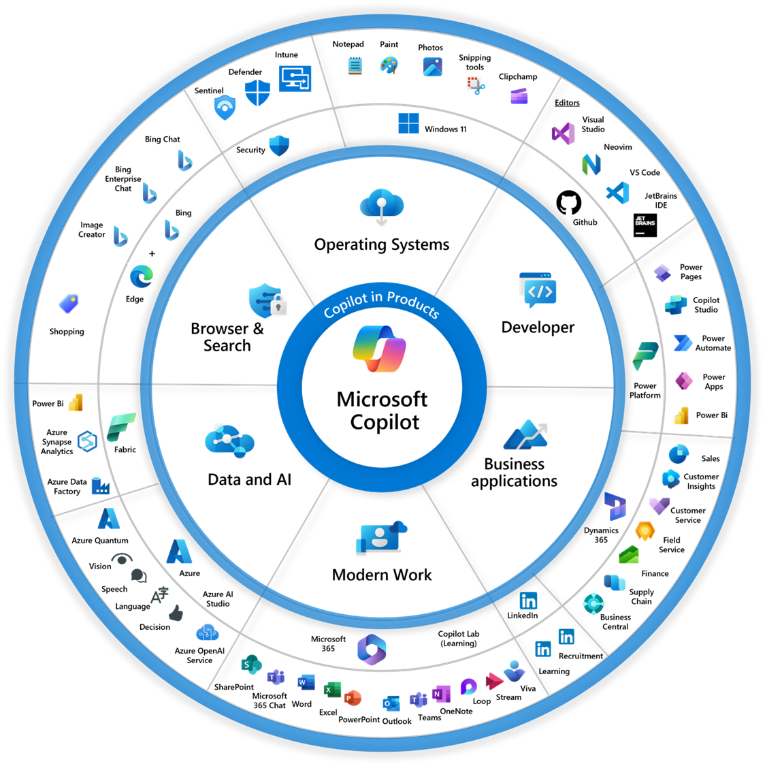
https://medium.com/

Slide 6
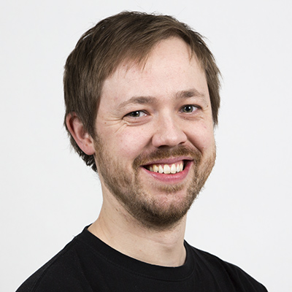
Kjære digitale verktøy!
Jeg vil at du skal hjelpe meg med å ta unna dumme oppgaver. Jeg vil heller bruke tida mi på gjøre hverdagen best mulig for våre studenter og vitenskapelig ansatte.
Selvfølgelig!
Notes:
Og DET er det vi skal dykke litt inn i i dag.
Hjertelig velkommen til fagseminar og tusen takk for at dere tar dere tiden til å være med oss i dag både fysisk og digitalt. Velkommen

Slide 7
Tusen takk til alle samarbeidspartnere!
Notes:
Tusen takk til alle prosjektdeltakere og partnere i prosjektet!

Slide 8
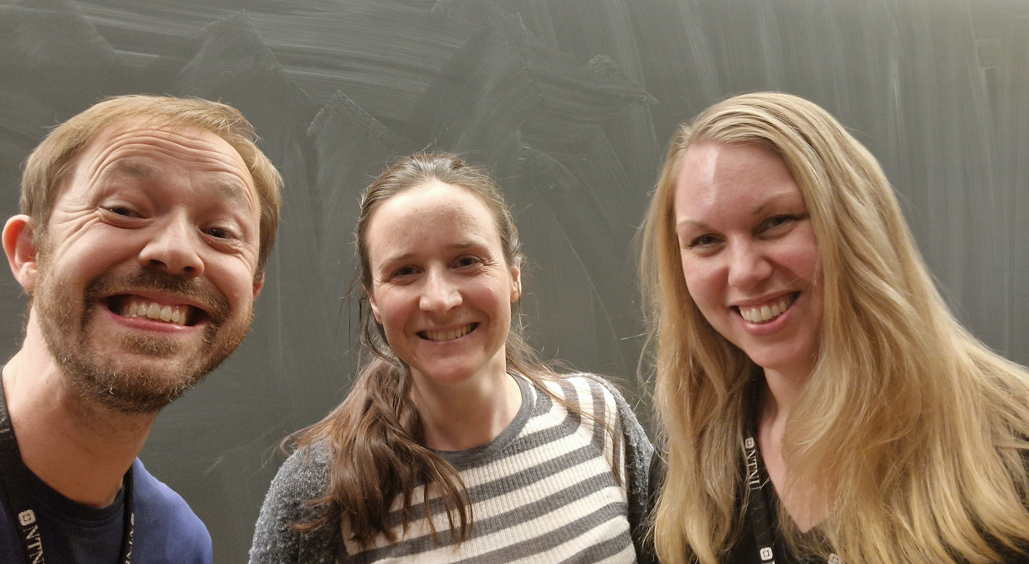
This project has received funding from the European Union’s DIGITAL EUROPE programme, under Grant Agreement nº 101083966.
Funn og erfaringer fra prosjektet: Hva har vi lært?
Heine Skipenes, Silje Blichfeldt og Bodil Åberg Mokkelbost
IT-avdelingen + Avdeling for utvikling og virksomhetsstyring
= Ett NTNU!
Notes:
Arbeidshypotese
NTNU er veldig store 8000 ansatte, 43000 studenter, masse gjester og korttidsopphold. Vi har omtrent 70000 brukere med tilgang til office-produktene, og selv om det er bare 68 % som bruker produktene så dreier det seg om flere titusenvis av mennesker.
Og så er det en dimensjon som jeg synes er viktig. Vi er en organisasjon i konstant bevegelse. Vi skal hele tiden bytte ut studenter og ansatte, så vi sender ut og tar i mot 7000 studenter hvert år. I løpet av fem-seks år har vi byttet ut hele studentmassen.
Vi er som en elv som renner forbi, og alle tiltak som består av «jammen du må bare si til brukerne at de ikke skal gjøre det» er litt sånn håpløst. Vi må ha fungerende systemer, gode rammer og tydelig forventninger til alle.
Og da kommer vi tilbake til arbeidshypotesen: Hvis det er mulig å gjøre, så vil det bli gjort.

Slide 9
Arbeidshypotese: Hvis det er mulig å gjøre, så vil det bli gjort.

Slide 10
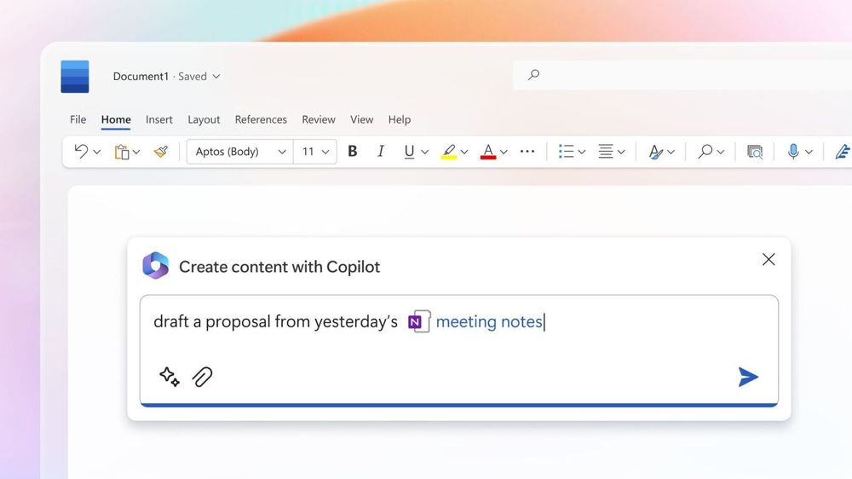
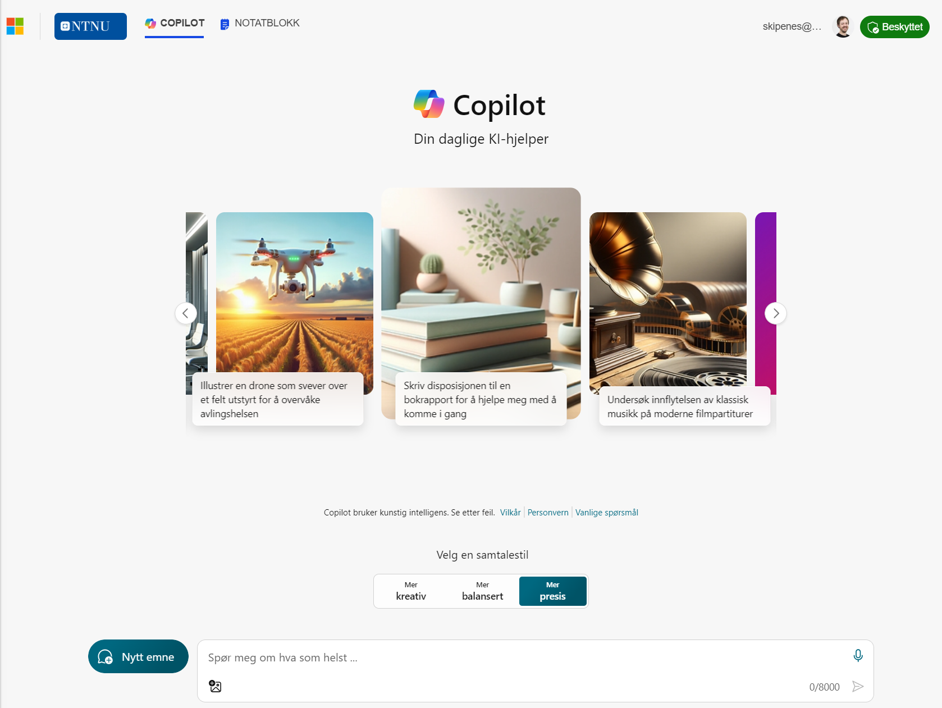
Microsoft Copilot - KI-verktøy for studenter og ansatte
Tidligere navn Bing Chat Enterprise. Tilgjengelig for studenter og ansatte ved NTNU
(Teknisk løsning «Copilot with commercial data protection»)
Saksdokumentasjon:
https://www.ntnu.no/web/adm-it/microsoft-copilot-ki-verktoy-for-studenter-og-ansatte
Hvordan bruke:
https://copilot.microsoft.com
Testing av Copilot for Microsoft 365
Åpnet for teknisk test i IT-avdelingen 10-15 brukere
Saksdokumentasjon:
https://www.ntnu.no/adm/it/copilot/verktoykasse/m365-copilot-test
Hvordan bruke:
Lukket test fram til 31. august 2024
https://medium.com/
Notes:
NTNU jobber på flere fronter samtidig

Slide 11
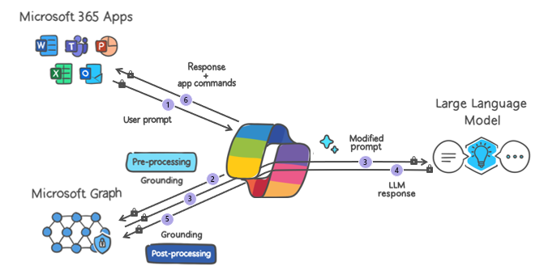
Notes:
Prosjektet handler om å forstå hvordan ting fungerer på baksiden

Slide 12
Hva har vi funnet ut?
«Copilot er helt glimrende når du allerede kan det du vil at den skal hjelpe deg med»
«Copilot er tidlig i utviklingsløpet»
«Copilot kan påvirke utøvelse av offentlig myndighet»
«Copilot påvirker organisasjonen»
«Copilot behandler enorme mengder personopplysninger på nye og ukontrollerte måter»
«Copilot kan brukes til å overvåke og måle prestasjoner og adferd»
«Microsoft 365 er utfordrende å forvalte»
«Copilot fungerer tidvis skikkelig bra»

Slide 13
«Copilot er helt glimrende når du allerede kan det du vil at den skal hjelpe deg med»
Anbefaling
Prioriter opplæring! Kompetanseheving, -sikring og -utvikling for alle parter er nøkkelen

Slide 14
«Copilot kan påvirke utøvelse av offentlig myndighet»
Anbefaling
Ta aktivt stilling til hvilke data Copilot skal ha tilgang til (dette gjelder alle verktøy, også Microsoft 365).
Arbeid systematisk med å sikre god regelverksforståelse og forvaltningskompetanse ved institusjonen.
Prioriter å ha Orden i eget hus.
Sørg for at den menneskelige kontrollen fungerer.

Slide 15
«Copilot behandler enorme mengder personopplysninger på nye og ukontrollerte måter»
Anbefaling
Gjør en grundig personvernkonsekvensvurdering (DPIA) og revider den oftere enn du hadde tenkt.
Sett lista for «lav restrisiko» etter tiltak høyt

Slide 16
«Microsoft 365 er utfordrende å forvalte»
Anbefaling
Gjør en realistisk totalkostnadsvurdering for å sikre at alle kostnader er tatt med.
Ha oppdaterte risikovurderinger av plattformen som en helhet, men også mindre deler for å kunne avdekke ny risiko raskt.
Lag en exit-strategi og gjør deg i stand til å avslutte bruken av verktøyet.

Slide 17
«Copilot er tidlig i utviklingsløpet»
Anbefaling
Planlegg egen bruk av verktøyet som et verktøy i kontinuerlig utvikling.
Bruk piloterings-, test- og prosjektmetodikk aktivt. Viktig å prøve seg fram for å finne ut hva som fungerer for seg.
Prioriter ressurser til egen utvikling og kompetanseløft for å holde interne oppdatert på verktøyet (teknologi, avtaleverk og bruk)

Slide 18
«Copilot påvirker organisasjonen»
Anbefaling
Tenk Copilot først og fremst som et organisasjonsutviklingsprosjekt, sekundært som et IT-prosjekt.
Involver relevante parter (for eksempel fagforeninger) tidlig i utviklingsløpet.

Slide 19
«Copilot kan brukes til å overvåke og måle prestasjoner og adferd»
Anbefaling
Skru av tilgang til områder som ansatte anser som «uformelle» eller «private arenaer» (som Teams chat/Graph grounded Chat, epost osv).
Prioriter opplæring og vurder ekstraordinære tiltak overfor arbeidsgivere og ansatte med personalansvar.
Lag gode rutiner for internkontroll.

Slide 20
«Copilot fungerer tidvis skikkelig bra»
Anbefaling
Ikke vurder tilbakemeldingene fra prosjektet som en showstopper for egen utvikling.
Bruk prosjektresultatene for å komme raskere inn i kjernen av utfordringene for egen virksomhet.
Bruk tida godt!

Slide 21
Arm slides, cross check and report

Slide 22
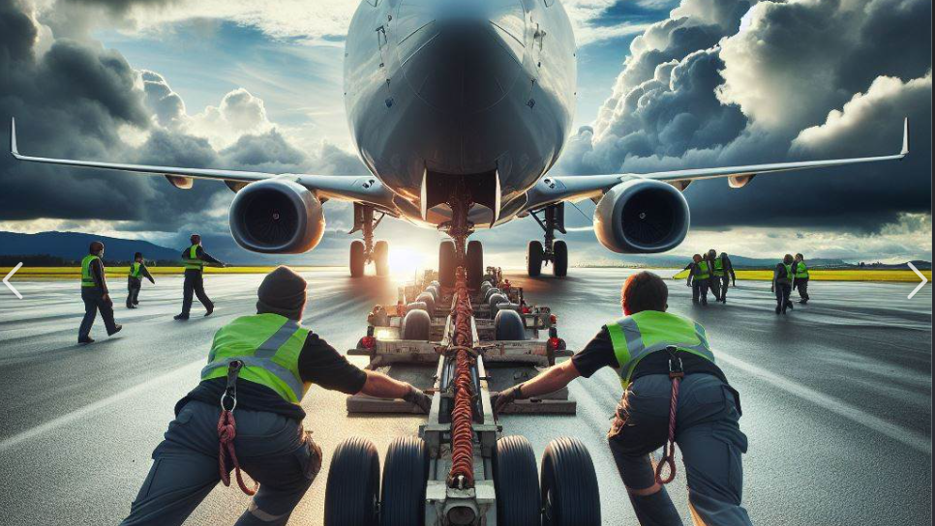
Det er behov for mye mer enn bare piloter!
Notes:
D

Slide 23
Nytt utfordringsbilde
Arbeidsgiver-arbeidstaker-relasjonen endrer seg
KI utfordrer forholdet «privat-jobb»
Hull i den digitale grunnmuren blir synligere
Tilgang på økt verktøyfunksjonalitet gir økt risiko
Nytt budskap: Du som bruker er piloten og ansvarlig for egen adferd
Formål og midler!
Tillit
Makt
Verdi
Åpenhet

Slide 24
Fit for flight?
Notes:
Bruk resultatene fra prosjektet til å forberede egen organisasjon!

Slide 25
Leveranser fra prosjektet
https://creativecommons.org/licenses/by-nc/4.0/
Funnrapport med sjekkliste og anbefalinger: Hvordan bli Copilot Ready!
Sånn har vi testet
Generative AI assessment
Forslag til retningslinjer
DPIA driftsfase Copilot for Microsoft 365
DPIA driftsfase Copilot with commercial Data protection
KI-reisen
Hvordan kan vi ta i bruk verktøy med kunstig intelligens?
Prosjektmaler
Lag ditt eget Copilot-prosjekt

Slide 26
Opplæringspakker fra prosjektet
https://creativecommons.org/licenses/by-nc/4.0/
Hva er generativ kunstig intelligens?
Videoer og presentasjoner
Hvordan bruke kunstig intelligens på en smart, sikker og trygg måte
Lokalt opplæringsprogram for offentlige organisasjoner. Inkludert planverk, opplæringsmateriell og workshopinnhold.
Hva er kunstig intelligens?
Informasjonssikkerhet og personvern
Behovet for økt informasjonskompetanse
Bli kjent med verktøyene du har
Rammer for kvalitet i saksbehandling
Morgendagens rammeverk
Hvilken teknologi er på trappene?
Hva må jeg tenke på når jeg tar i bruk KI-verktøy?
Videoer og støttemateriell
Hvor lett er det å jukse med bruk av kunstig intelligens?
Videoer, støttemateriell og presentasjon
This project has received funding from the European Union’s DIGITAL EUROPE programme, under Grant Agreement nº 101083966.

Slide 27
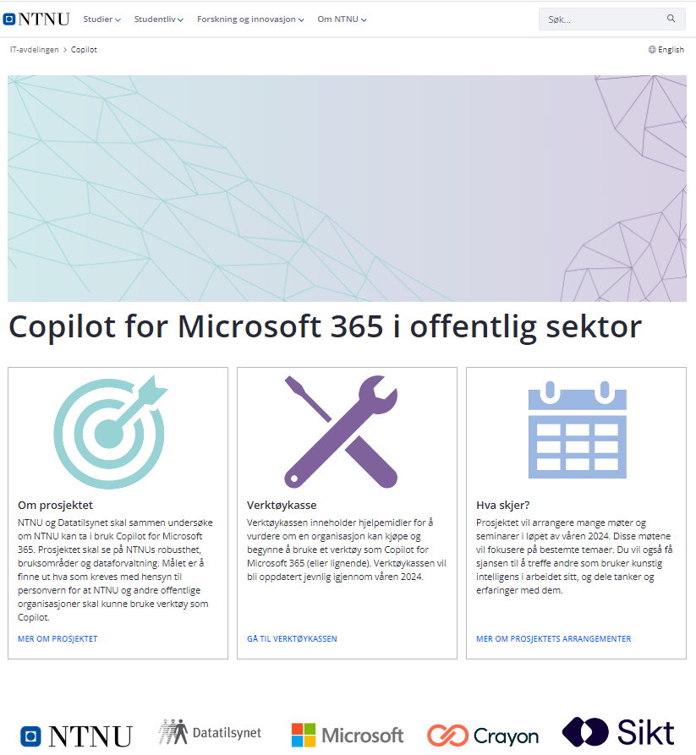
Takk for oppmerksomheten!
ntnu.no/copilot

